Slide 1
Поворинский муниципальный район
Итоги работы общественной приемной губернатора Воронежской области в Поворинском муниципальном районе
за 11 месяцев 2021года.
.

Slide 2
Общественная приемная губернатора Воронежской области в Поворинском муниципальном районе создана в июле 2009 года.
За весь период деятельности общественной приемной губернатора в Поворинском муниципальном районе накоплен опыт взаимодействия с органами местного самоуправления, общественными организациями, трудовыми коллективами, населением.
За период с 2009 года по 2021 год в общественной приемной губернатора Воронежской области принято -3170 человек , рассмотрено 3195 вопросов , на прием к руководителям областного правительства пришли- 1316 жителей района. В адрес губернатора области направлено- 112 письменных обращений.

Slide 3
За этот же период руководителями областного правительства проведено- 111 приемов граждан, 21 прием – руководителями территориальных органов федеральных органов исполнительной власти. Организовано 75 встреч в трудовых коллективах и 122 выездных приема граждан в поселениях района.
За 11 месяцев 2021 года в общественной приемной губернатора области в Поворинском муниципальном районе принято 74 человека, рассмотрено 74 вопроса, на прием к руководителям областного правительства пришло 2 жителя района. В связи с распространением коронавирусной инфекции были введены ограничения по личному приему граждан в общественной приемной.

Slide 4
За аналогичный период прошлого года в общественной приемной было принято 106 человек , рассмотрено 106 вопросов, руководителями областного правительства принято - 15 жителей района, руководителями территориальных органов федеральных органов исполнительной власти -3 человека.
По сравнению с аналогичным периодом прошлого года в целом произошло значительное уменьшение количества обращений на 32 обращения , в том числе к руководителям областного правительства на 13 обращений.
Динамика обращений представлена на слайде.

Slide 5
Поворинский муниципальный район
Динамика обращений

Slide 6
Наибольшее количество обращений в 2021 году поступило от жителей города Поворино – 46 обращений или 62 % от общего количества обращений, Песковского сельского поселения -4 обращения или 5,4 % от общего количества обращений, Байчуровского сельского поселения -7 обращений или 9,5 % от общего количества обращений, Рождественского сельского поселения- 8 обращений или 10,8 % от общего количества обращений, Наименьшее количество обращений в отчетном периоде поступило от жителей Добровольского, Мазурского сельских поселений, Байчуровского сельских поселений от 1 до 3х обращения. Не поступало обращений в отчетном периоде от жителей Вихляевского сельского поселения.

Slide 7
Анализ тематики поступивших письменных и устных обращений за 2021 год показывает, что наибольшее количество обращений поступило по вопросам :
« социальной сферы»-23 обращения или 31,1 % от общего количества . Это вопросы, связанные с оказанием финансовой помощи гражданам, находящимся в трудной жизненной ситуации ( болезнь, ущерб причиненный в следствии пожара и др), пенсионного обеспечения, оказания мер социальной поддержки отдельным категориям граждан, медицинского обслуживания населения.
« экономики» - 29 обращений или 39,2 % от общего количества
Вопросы: благоустройства дворовых территорий, водоснабжения сельских поселений, опиловки аварийных деревьев по району , отлова безнадзорных животных, транспортного сообщения, благоустройства дорог общего пользования местного значения и др.

Slide 8
«жилищно-коммунальной сферы»- 19 обращений или 25,7% от общего количества обращений , из них: вопросы водоснабжения, обращения с твердыми коммунальными отходами , содержания мест общего пользования в многоквартирных домах , улучшения жилищных условий, переселения из ветхого и аварийного жилья, качества проводимого капитального ремонта в многоквартирных домах. Анализ количества и тематики обращений( вопросов) поступивших в 2021 году в общественную приемную представлен на слайде.

Slide 9
Анализ количества и тематики обращений( вопросов) поступивших в 2021 году в общественную приемную выглядит следующим образом :
Тематика вопросов | Кол-во вопросов в 2020 г. | Доля в общем кол-ве вопросов в % | Кол-во вопросов в 2021 г. | Доля в общем кол-ве вопросов в % | Отклонения +,-
Государство, общество, политика | 2 | 1,9 | 0 | 0 | -2,0
Социальная сфера | 41 | 38,7 | 23 | 31,1 | -18
Экономика | 34 | 32,1 | 29 | 39,2 | -4
Оборона, безопасность, законность | 3 | 2,8 | 3 | 4,1 | 0
Жилищно-коммунальная сфера | 26 | 35,1 | 19 | 25,6 | -7

Slide 10
Поворинский муниципальный район
По сравнению с аналогичным периодом прошлого года наибольшее снижение обращений произошло по всем тематикам:« экономика» на 4 обращения,»жилищно-коммунальная сфера» –на 7 обращений, « социальная сфера» на 18 обращений.
Администрация Поворинского муниципального района всесторонне содействует в решении вопросов, поднимаемых в обращениях граждан, обратившихся в приёмную губернатора. Создана и действует устойчивая система взаимодействия всех структур и уровней власти на территории района по решению вопросов при обращении граждан.
Благодаря системной и слаженной работы органов местного самоуправления района решаются многие проблемные вопросы жизнедеятельности района :

Slide 11
Поворинский муниципальный район
это вопросы , связанные с улучшением жилищных условий населения , включая федеральные и областные
программы по переселению из ветхого и аварийного жилья , капитальным ремонтом многоквартирных домов в рамках целевых программ; предоставления жилья молодым семьям в рамках программы «Предоставление жилья молодым семьям, проживающим в сельской местности» и по федеральной целевой программе « Жилище», в рамках государственной программы Воронежской области «Формирование современной городской среды Воронежской области на 2018-2023годы» благоустраиваются территории города и сельских поселений района.

Slide 12
Поворинский муниципальный район
По программе « Жилище» подпрограмма « Обеспечение жильем молодых семей» в текущем году получили субсидии 12 молодых семей на сумму 4731,9 тыс. руб. В районе проводится работа по благоустройству дорог и тротуаров, уличному освещению; строятся и ремонтируются объекты социальной сферы.
Для решения вопроса оказания материальной помощи отдельным категориям разработано и утверждено 20.03.2017 г. «Положение о порядке оказания социальной помощи отдельным категориям граждан, проживающим на территории Поворинского муниципального района». В текущем году оказана помощь 3м жителям района, оказавшимся в трудной жизненной ситуации.

Slide 13
Поворинский муниципальный район
В рамках государственной системы бесплатной юридической помощи, утвержденной Федеральным законом Российской Федерации «О бесплатной юридической помощи в РФ» от 21.11.2011г. № 324-ФЗ , в общественной приемной организованы личные приемы граждан адвокатами района;
В рамках заключенного соглашения между Правительством Воронежской области и Управлением Роспотребнадзора по Воронежской области проводятся личные приемы граждан начальником территориального отдела Управления Роспотребнадзора по Воронежской области в Борисоглебском городском округе, Грибановском, Новохоперском, Поворинском, Терновском районах -Овчинниковой Татьяной Викторовной согласно графика.

Slide 14
Поворинский муниципальный район
Тематика обращений

Slide 15
Поворинский муниципальный район
Анализ результативности исполнения обращений граждан выглядит следующим образом :
 | 11мес 2021 год | 11 мес.2020
« меры приняты и вопросы решены» | 32,4 % | 36,8%
в том числе: (на местном уровне) | 95,8 % | 92,3%
руководителями ИОГВ,федеральных органов | 4,2 % | 7,7 %
«рассмотрено и даны разъяснения» | 67,6% | 63,2 %

Slide 16
Поворинский муниципальный район
Итоги работы с обращениями

Slide 17
Поворинский муниципальный район
Изучение состава заявителей, обратившихся в общественную приемную губернатора области показывает, что большинство из них или 61 процент составляют пенсионеры , граждане преклонного возраста, инвалиды и ветераны труда. Этот факт обращений, к сожалению, в основном обусловлен низким уровнем их материального обеспечения. Работающее население составляет - 18,0 процентов , неработающее население-13,0 процентов, инвалиды -10 процента, иные категории граждан -6,0 процентов. Хочется отметить, что молодёжь не часто обращается с заявлениями в приёмную, в текущем году всего лишь 8,9 % от общего количества обращений , так как видимо не находит для этого веских причин, или ещё не научилась остро реагировать на жизненные проблемы.

Slide 18
Поворинский муниципальный район
Данные о составе заявителей в 2021 году приведены в таблице:
 | Категории граждан | Количество | По возрастным группам
 |  |  | До 30 лет | От 30 до 60 лет | Старше 60 лет
 | Принято граждан в всего, из них: | 74 | 2 | 27 | 45
1. | Работающие | 9 | 0 | 9 | 0
2. | Безработные | 13 | 0 | 13 | 0
3. | Пенсионеры | 41 | 0 | 2 | 39
4 | Инвалиды | 1 | 0 | 0 | 1
5 | Матери-одиночки | 0 | 0 | 0 | 0
6 | Многодетные семьи | 5 | 2 | 3 | 0
7 | Иные категории | 5 | 0 | 0 | 5

Slide 19
Поворинский муниципальный район
Проводимый анализ работы с обращениями граждан позволяет актуализировать информационно - разъяснительную работу с населением, инициировать принятие необходимых мер, направленных на улучшение положения и защиту прав граждан, проанализировать наиболее острые проблемы, волнующие население. Приятно отметить, что население нашего района не остаётся равнодушным ко многим проблемам жизнедеятельности. В рамках проводимой работы, направленной на повышение эффективности и результативности работы общественной приемной продолжено освещение деятельности общественной приемной. Так, за 11 месяцев 2021 год общественной приемной было инициировано 61 публикация в Интернете, 13 публикаций в районном СМИ.

Slide 20
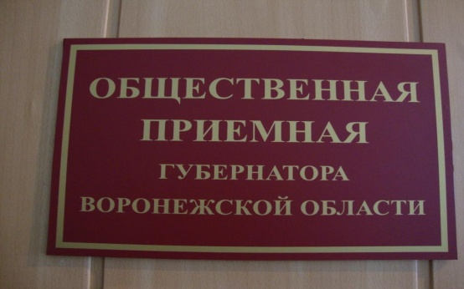
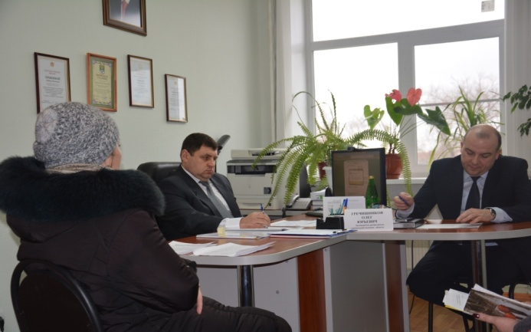
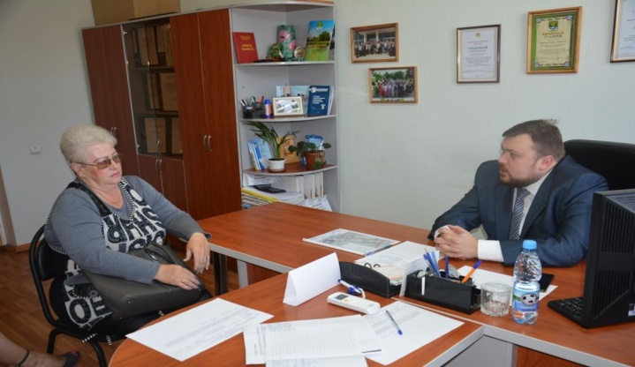
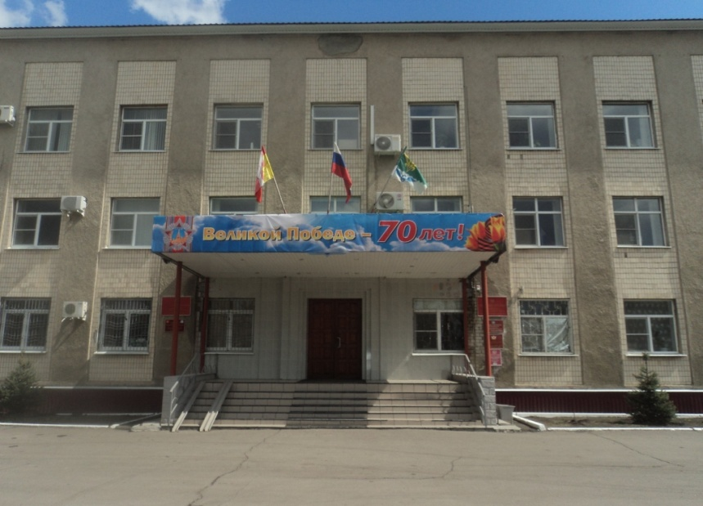
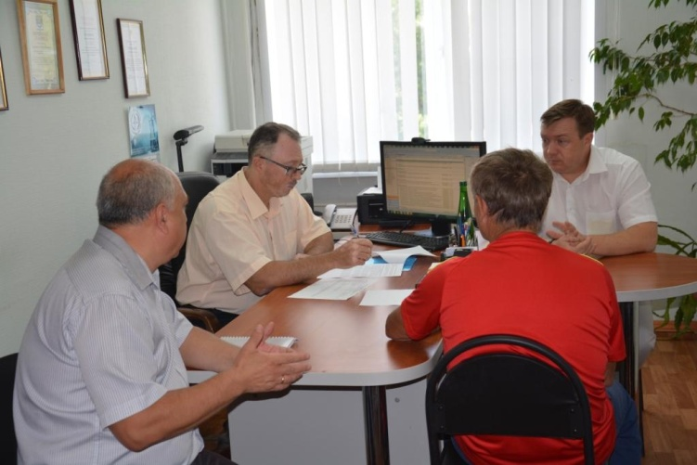
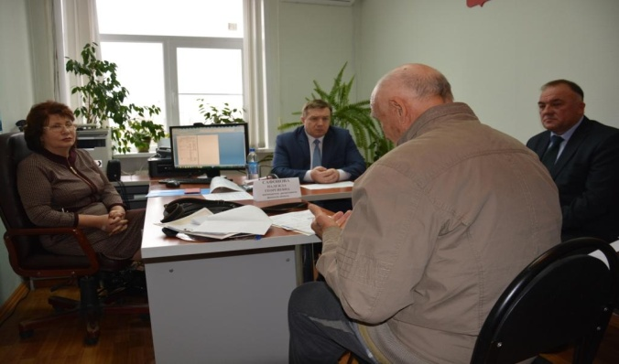
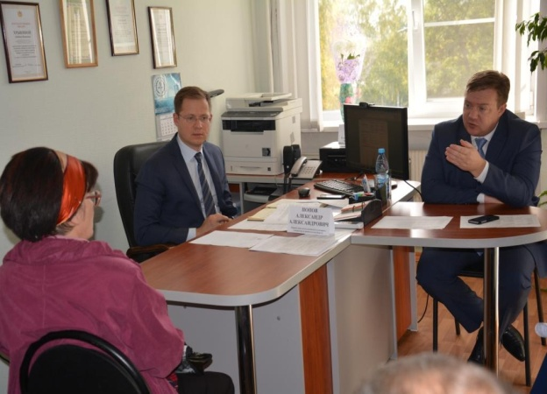
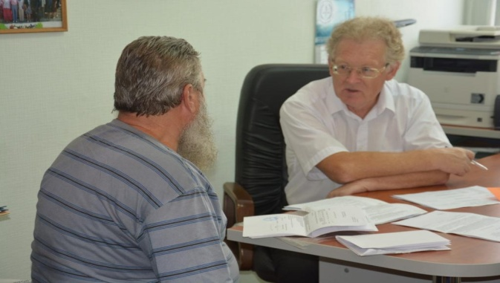
Поворинский муниципальный район

Slide 21
Поворинский муниципальный район
СПАСИБО ЗА ВНИМАНИЕ!

